Slide 1
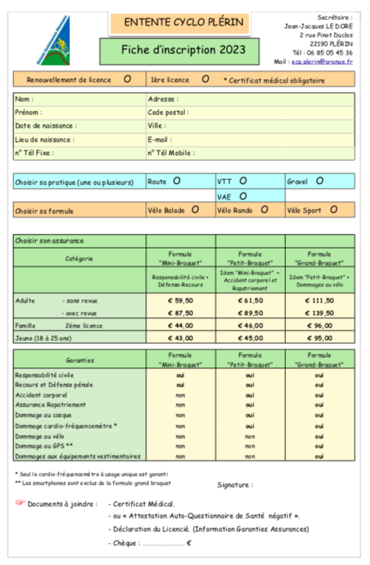
Voici les documents à fournir pour prendre ou renouveler sa licence FFCT 2023
1 - Fiche d’inscription

Slide 2
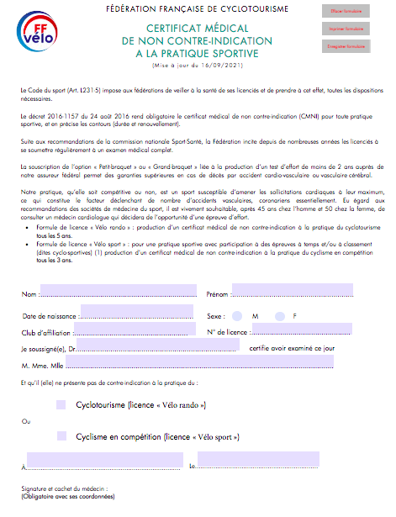
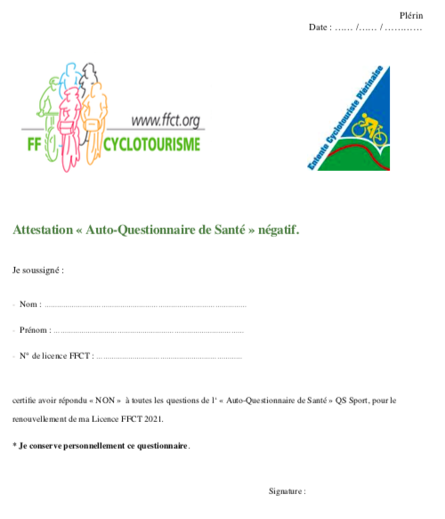
2 - Certificat médical
ou Attestation questionnaire de santé négatif
ou

Slide 3
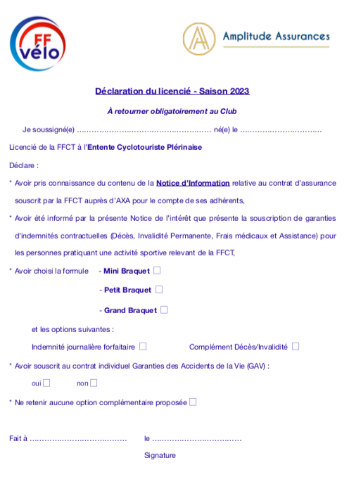
3 - Déclaration du licencié (Assurances)

Slide 4
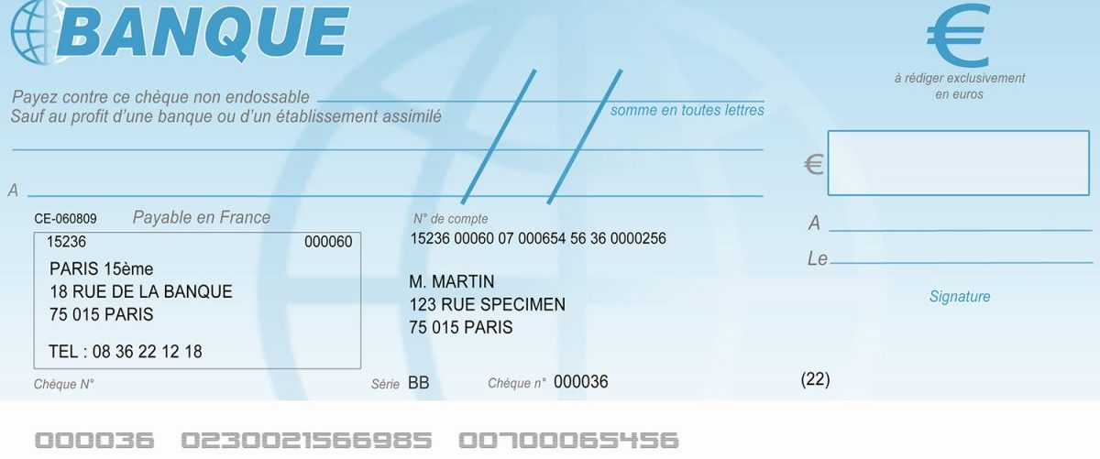
4 - Chèque à l’ordre de : ECP
Tous ces documents sont téléchargeables sur le site internet du club :
http://www.entente-cyclo-plerin.fr/pages/Pour_sinscrire_au_club_2015-6264204.html

